Slide 1

NGUYỄN CẢNH HUY-20120496 THÁI NGUYỄN VIỆT HÙNG-20120488 VŨ HOÀNG-20120484 NGUYỄN PHƯỚC HẢI-20120467 NGÔ TRỌNG TÍN-20120423
ĐỒ ÁN HỌC KÌ 1
2020-2021
GAME CARO
MÔN: NHẬP MÔN LẬP TRÌNH
LỚP: 20CTT3
NHÓM: 9
GIÁO VIÊN HƯỚNG DẪN:TRƯƠNG TOÀN THỊNH

Slide 2
NỘI DUNG
1/GIAO DIỆN TRÒ CHƠI
2/CÁC CHỨC NĂNG CỦA TRÒ CHƠI
3/LUẬT CHƠI GAME
4/TÀI LIỆU THAM KHẢO

Slide 3
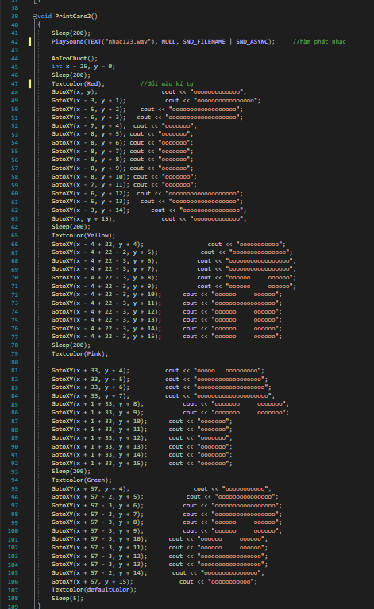
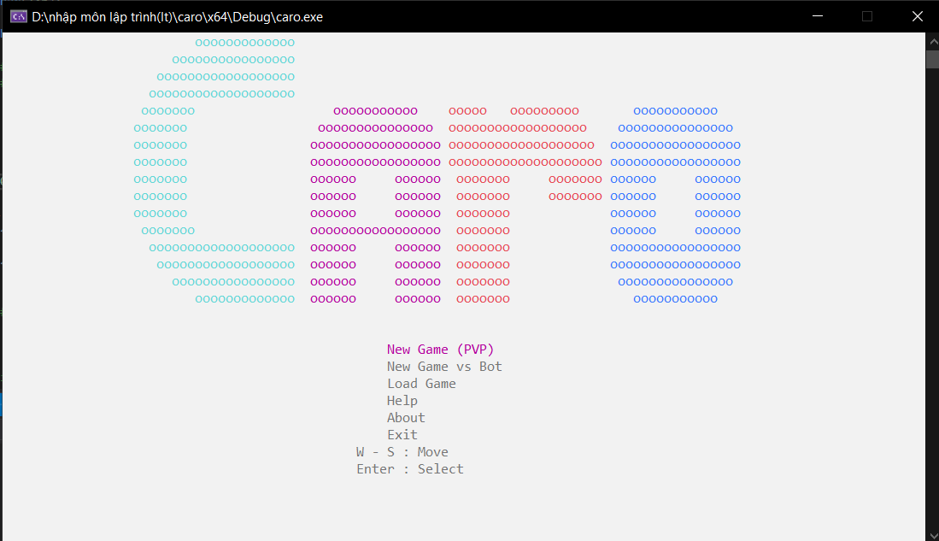
1/Giao diện trò chơi

Slide 4
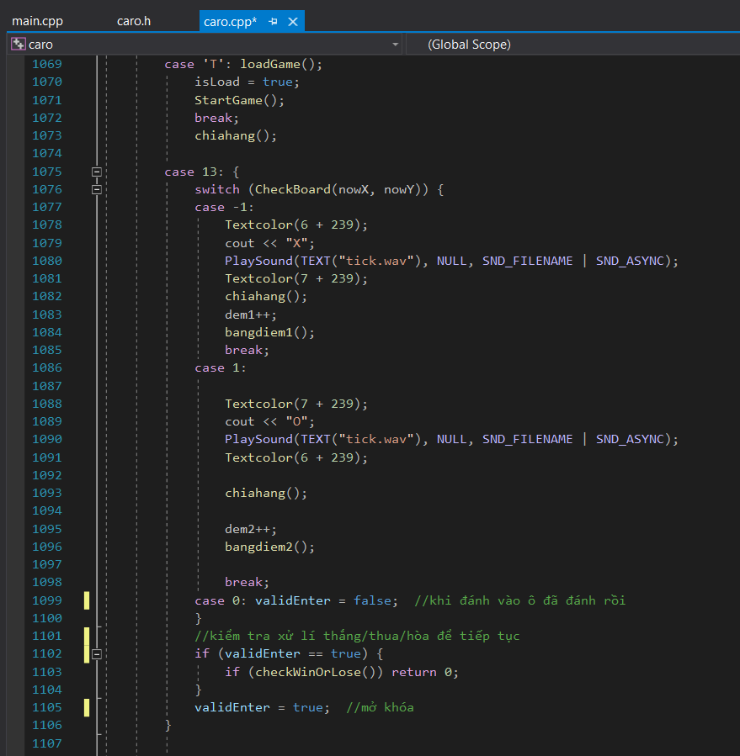
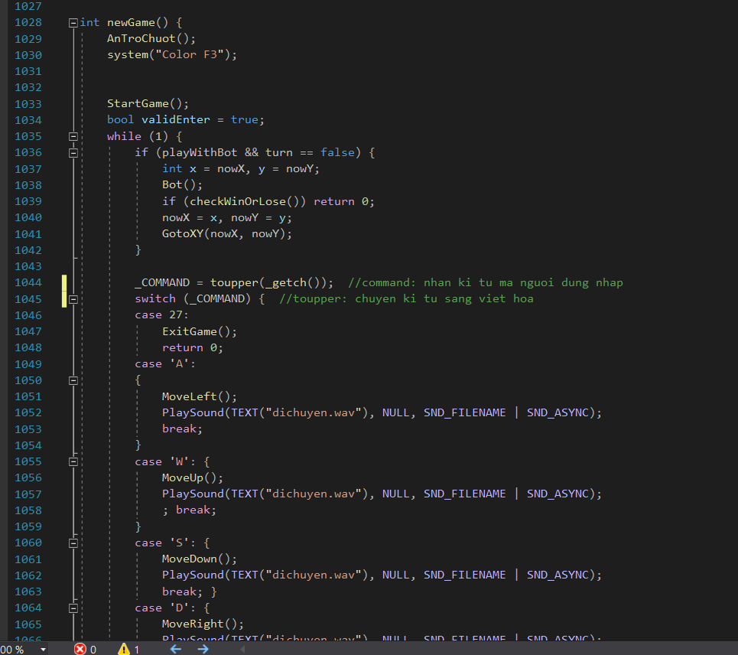
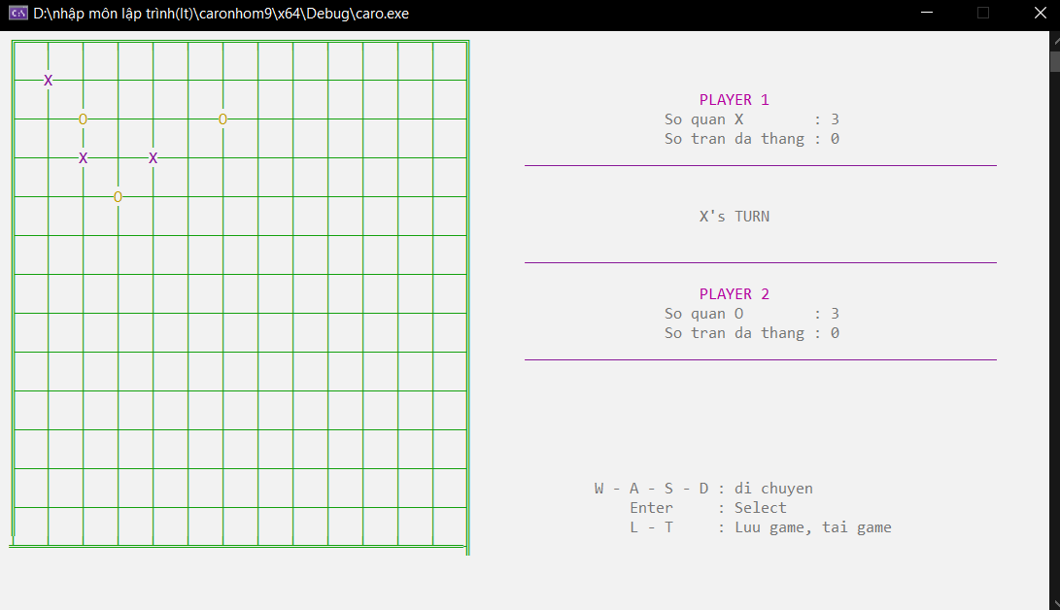
Newgame(PVP)

Slide 5
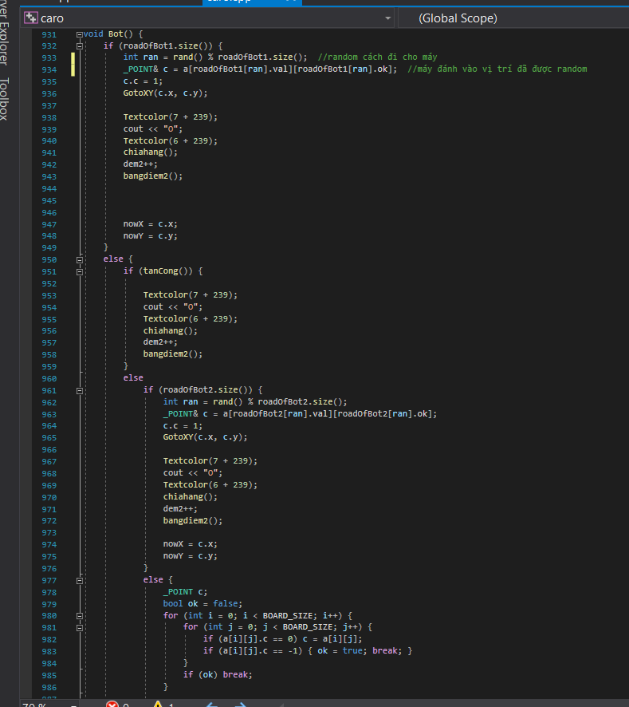
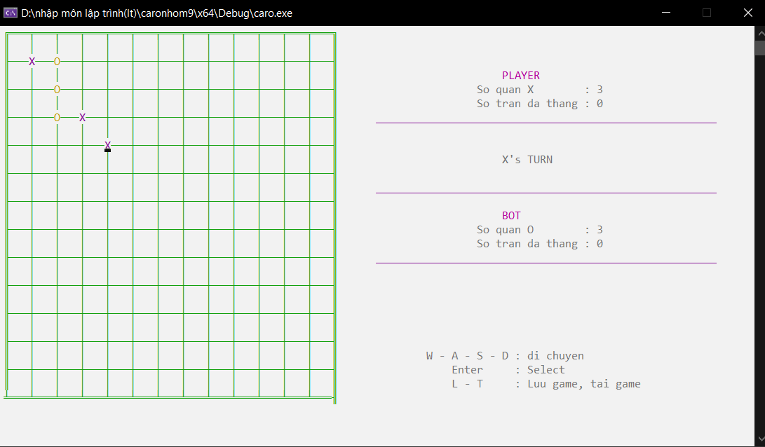
New Game vs Bot

Slide 6
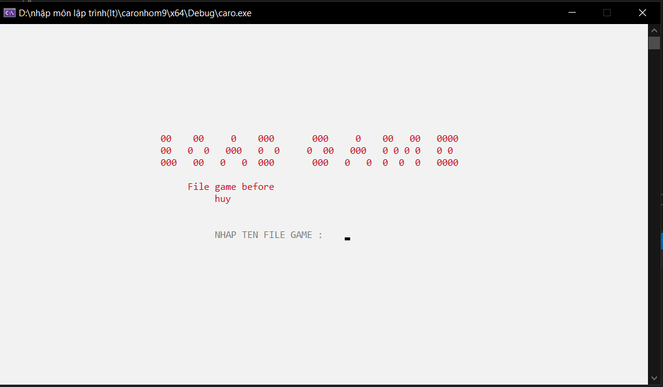
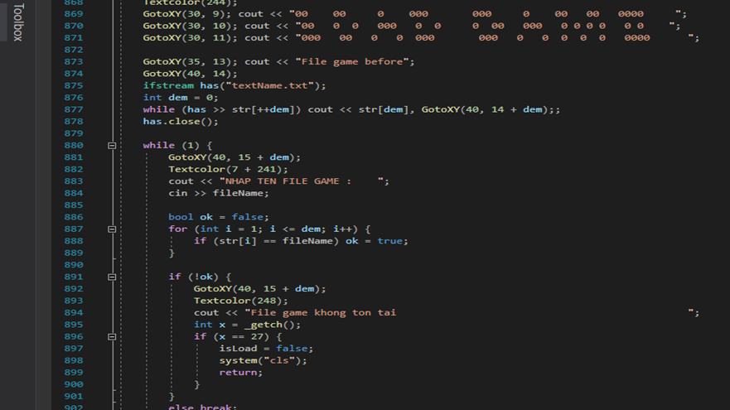
Load game

Slide 7
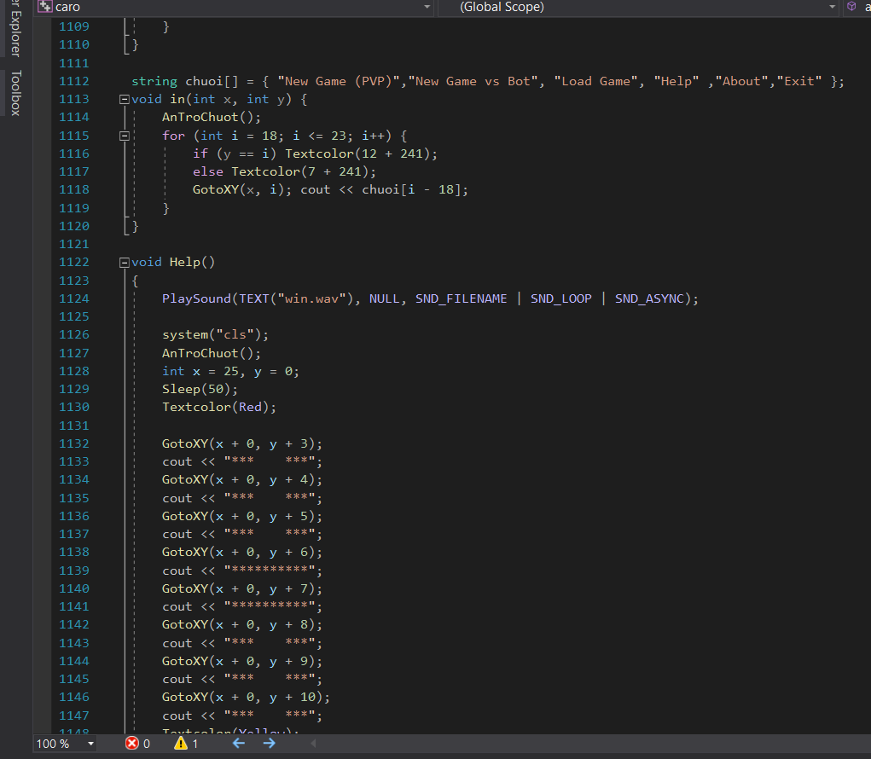
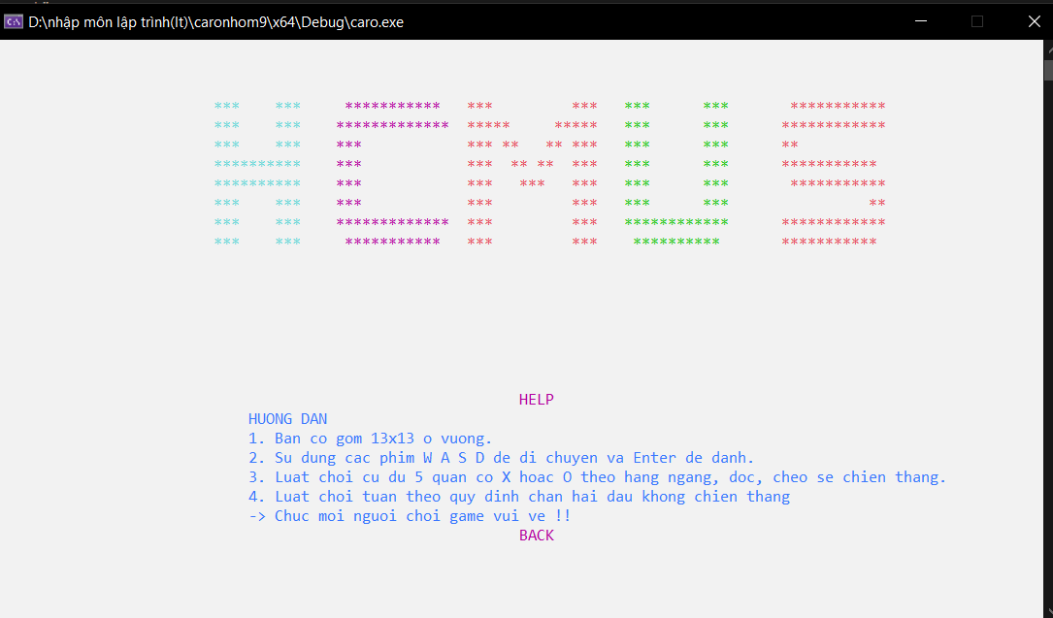
Help

Slide 8
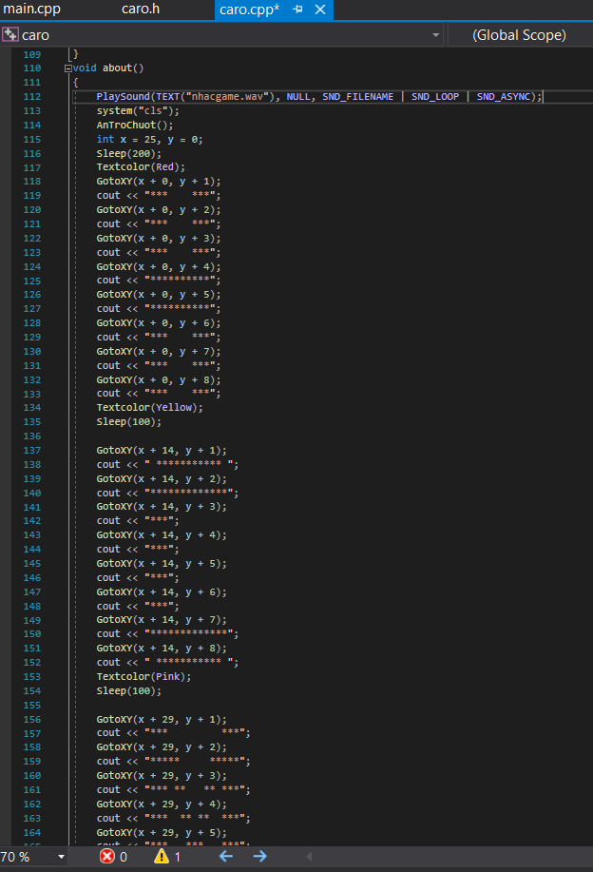
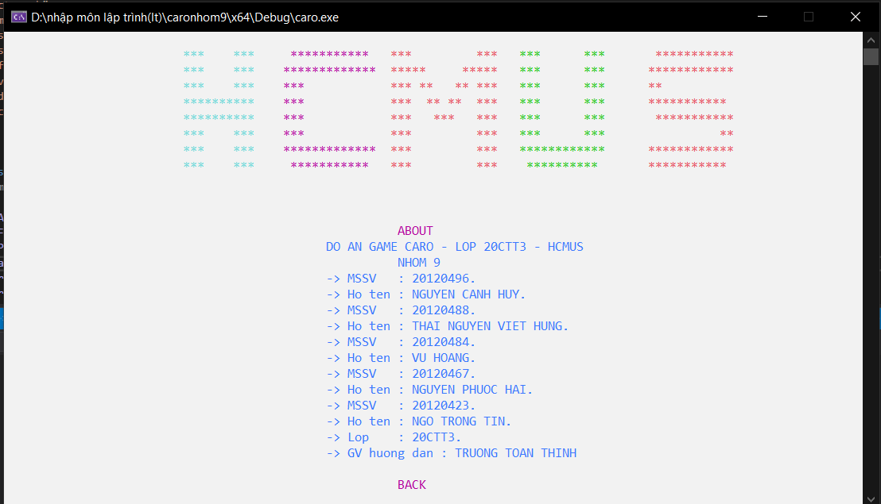
About

Slide 9
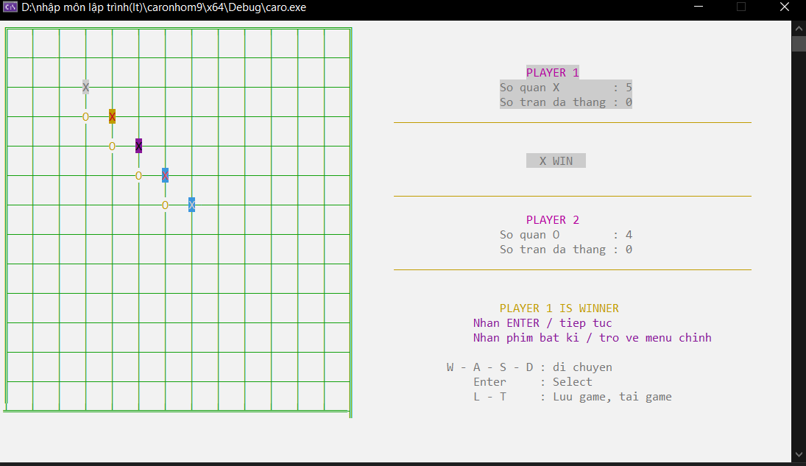
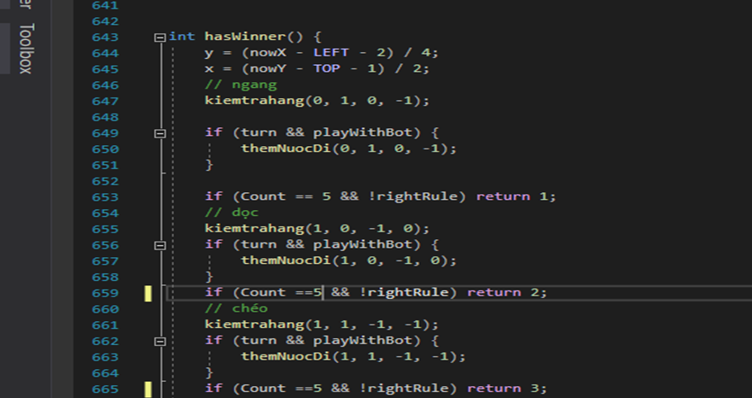
LUẬT CHƠI GAME: P1 THẮNG

Slide 10
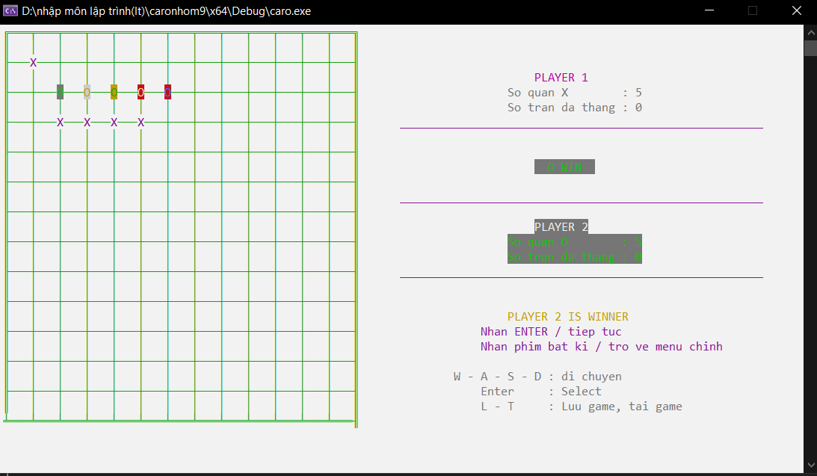
P2 THẮNG

Slide 11
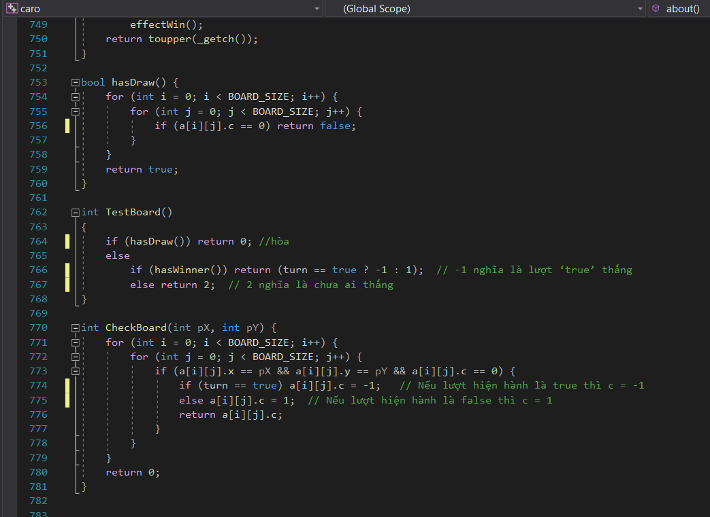
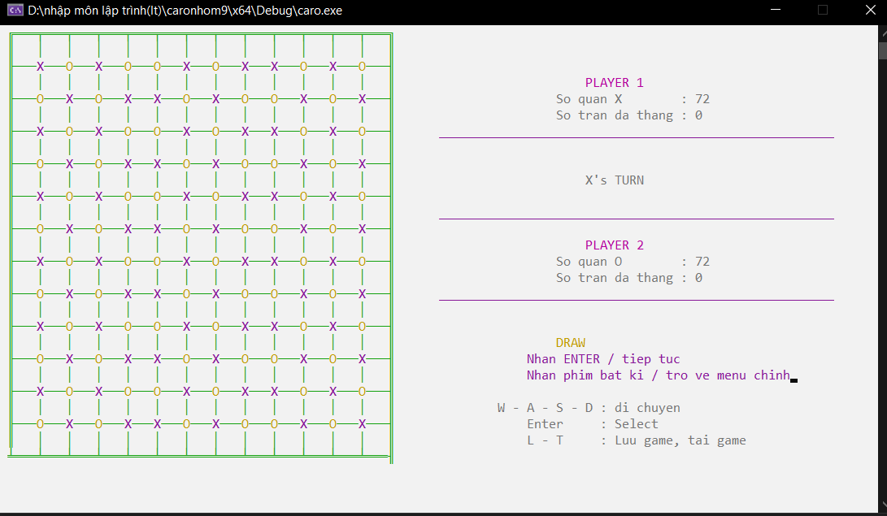
HÒA

Slide 12
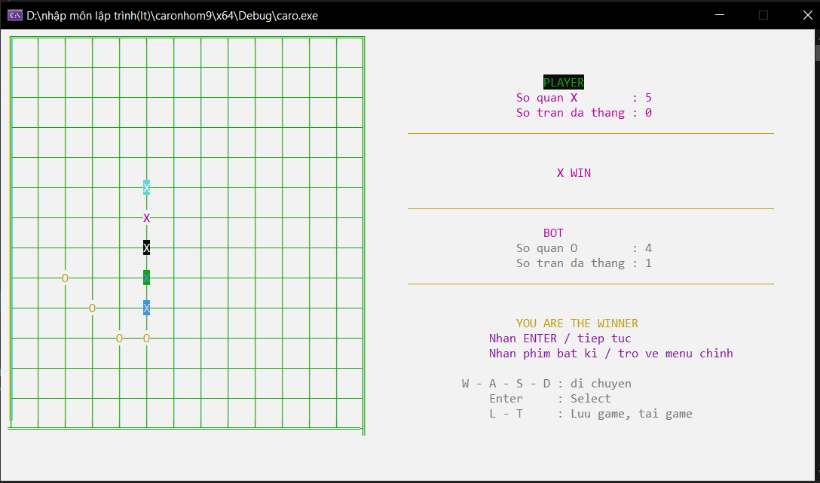
NGƯỜI THẮNG(ĐÁNH VS MÁY)

Slide 13
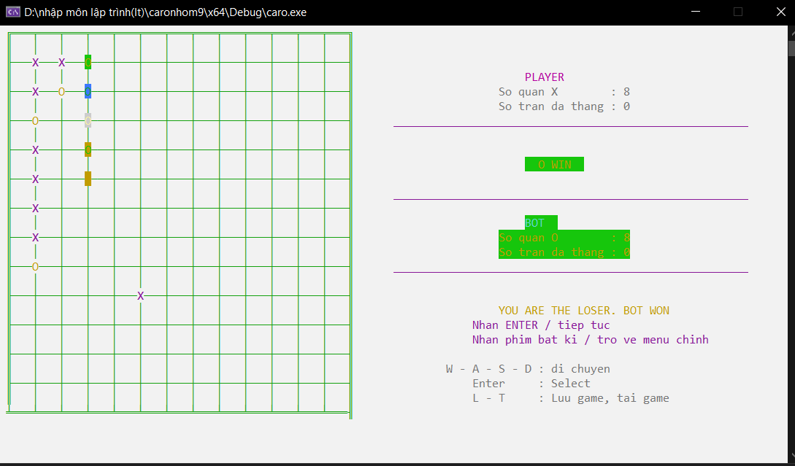
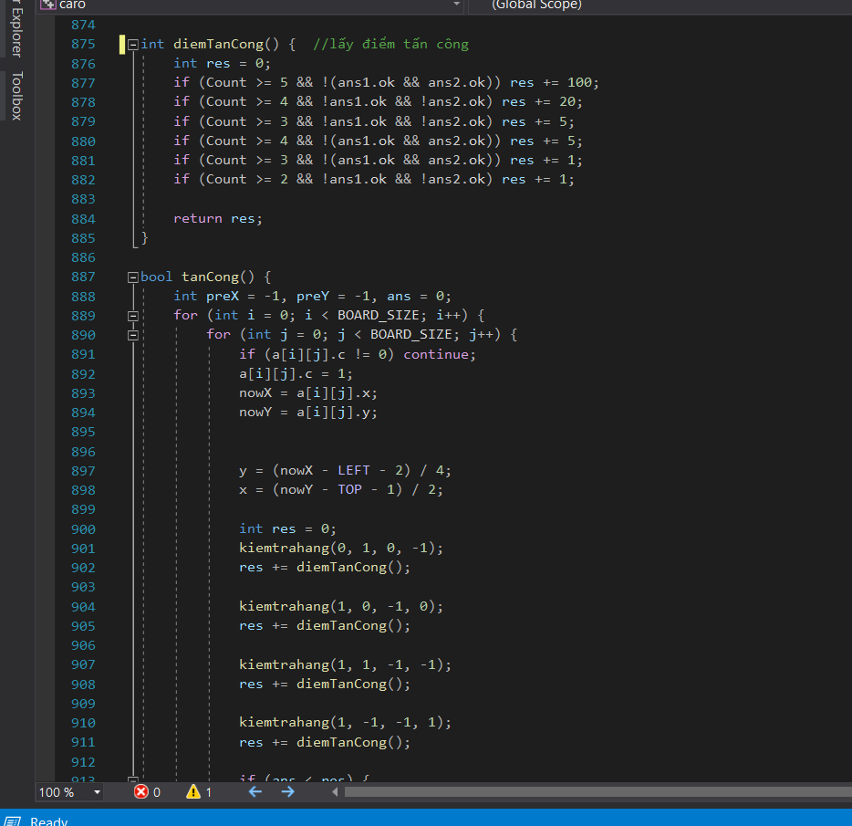
MÁY THẮNG(ĐÁNH VS MÁY)

Slide 14
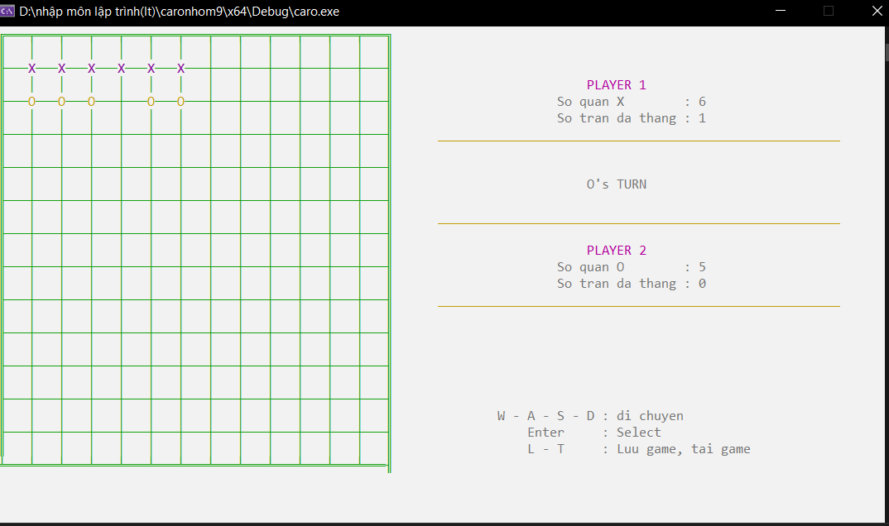
HƠN 5 CON KHÔNG THẮNG

Slide 15
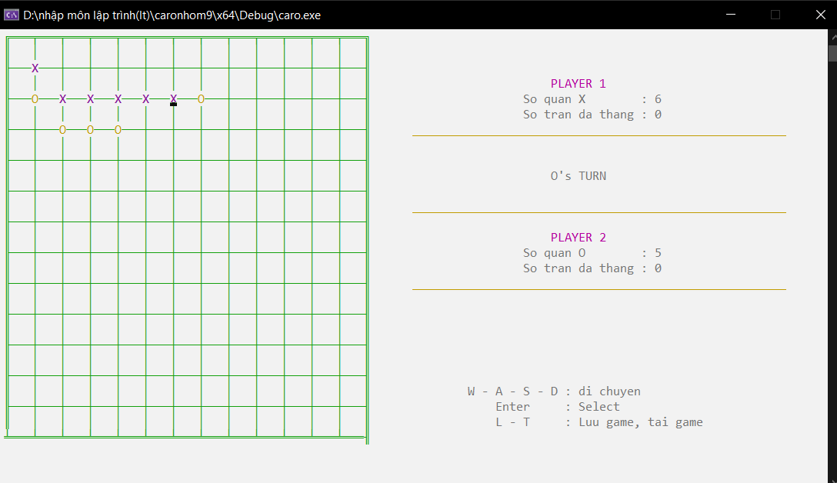
CHẶN 2 ĐẦU KHÔNG THẮNG

Slide 16
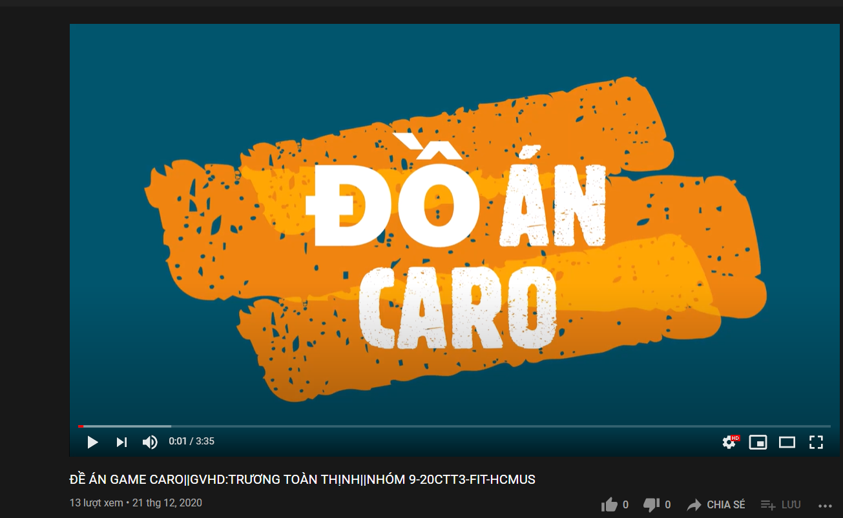
VIDEO DEMO GAME https://www.youtube.com/watch?v=CbRsdiznhnE

Slide 17
TÀI LIỆU THAM KHẢO
1/Tài liệu hướng dẫn của giảng viên: DoAnCaro.pdf
2/Hướng dẫn vẽ bàn cờ: (12/2020)
https://www.youtube.com/watch?v=AOvXmLpucXk
3/Hướng dẫn chen âm thanh: (12/2020)
https://daynhauhoc.com/t/long-nhac-mp3-vao-ung-dung-consolec/34035
4/Xử lý thắng thua: (12/2020)
https://www.youtube.com/watch?v=ZcXuXHFZNiQ&t=54s
5/Kỹ thuật xử lí tập tin: (12/2020)
https://www.youtube.com/watch?v=R1H_McNO6LQ

Slide 18


